Slide 1
ГБОУ ООШ № 6 Структурное подразделение детский сад «Ёжик»
Автор: воспитатель Морозова И.В.

Slide 2
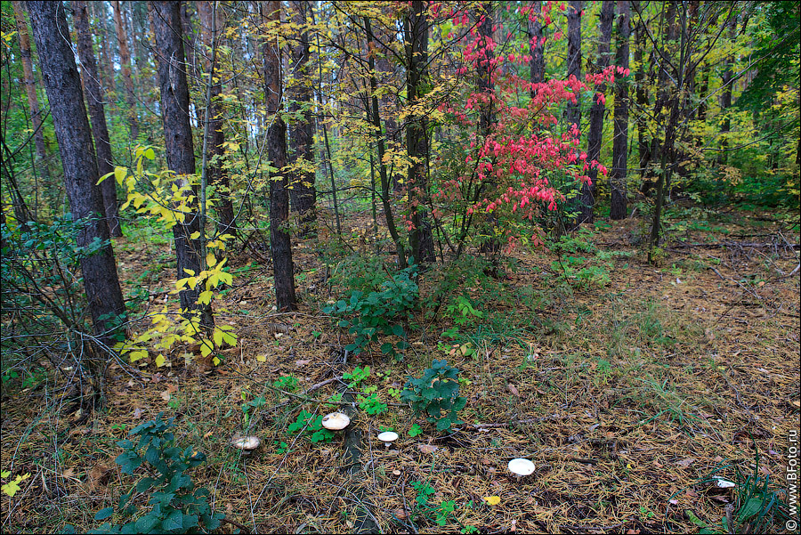
Прогулка в лес

Slide 3
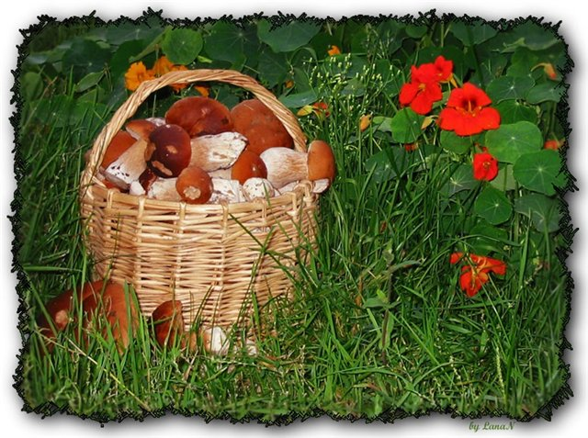
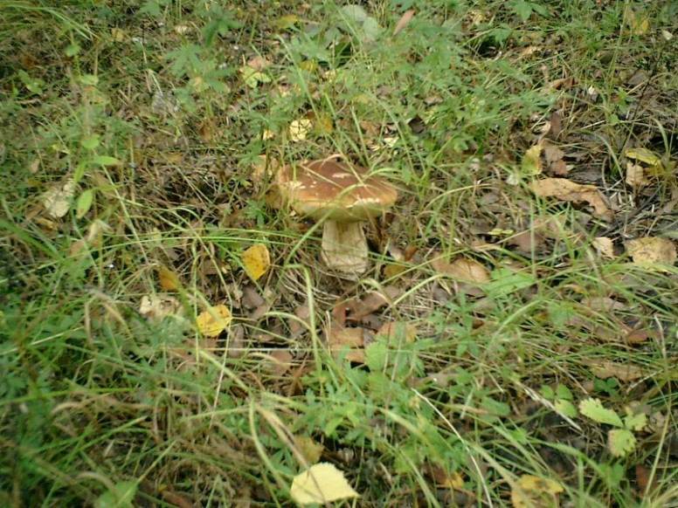
на поляне
Грибы растут
В ЛЕСУ

Slide 5
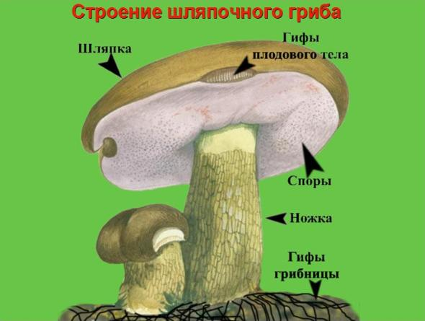

Slide 6
Грибники

Slide 9
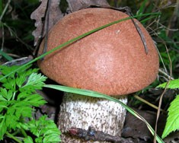
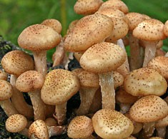
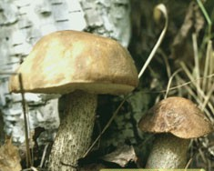
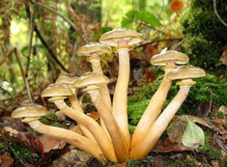
Коренастый, в шляпе новой Гриб в бору растёт сосновом. Рады бабушка и дед: – Будет праздничный обед! Ой, схватили белки вмиг Этот белый...
(Боровик)
Что за гриб стоит на кочке В красном бархатном платочке? Ответ: Подосиновик
На пеньке сидят братишки.
Все - в веснушках шалунишки.
Эти дружные ребята
Называются ...
(опята)
В роще у березки Повстречались тезки! Ответ: Подберезовики
Нет грибов дружней, чем эти, - Знают взрослые и дети, - На пеньках растут в лесу, Как веснушки на носу. Ответ: Опенки

Slide 10
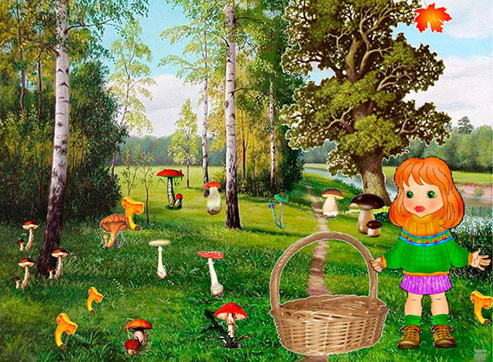
«Собери в корзинку съедобные грибы»

Slide 11
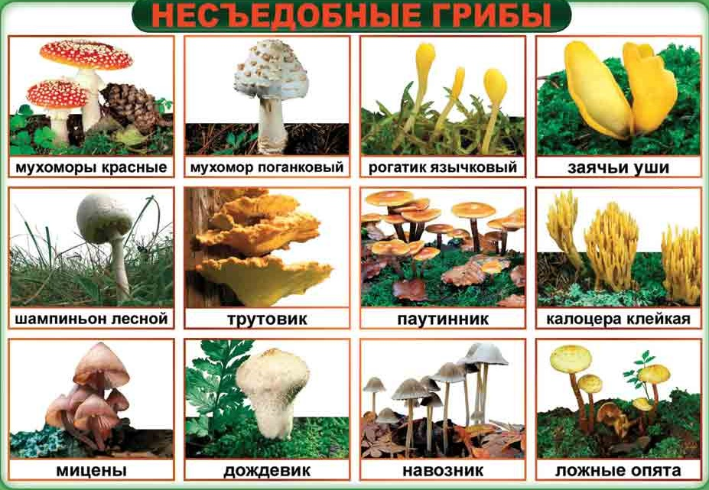

Slide 13
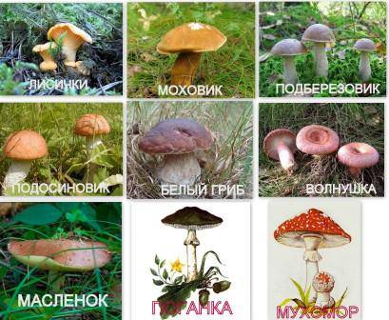
«Найди несъедобные грибы»

Slide 14
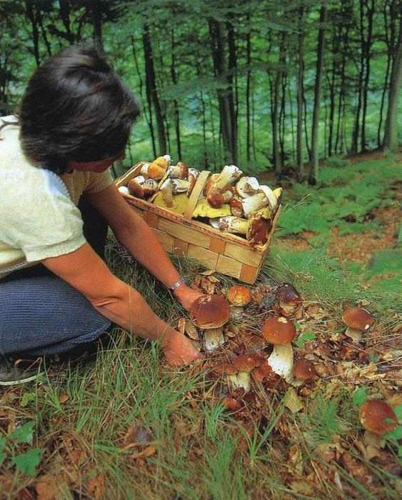
Правила
сбора грибов
Не трогай незнакомый гриб.
Срезай гриб аккуратно , ножиком.
Не вырывай гриб с грибницей.

Slide 16
ОПИШИТЕ ЯДОВИТЫЙ ГРИБ

Slide 17
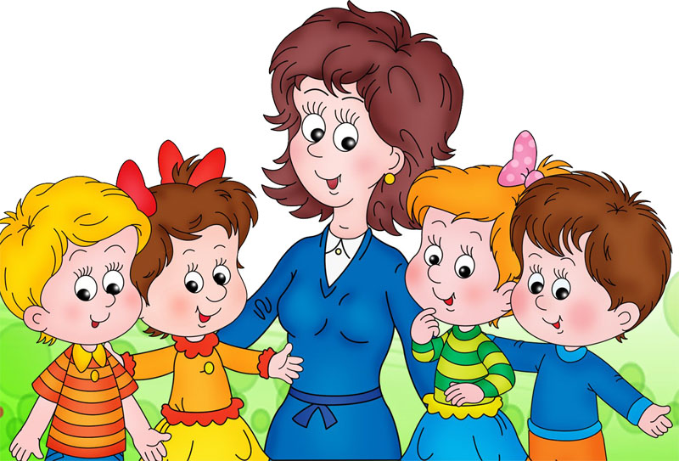
СПАСИБО ЗА ВНИМАНИЕ!

